Slide 1
Српске земље од 11. до 12.
ДУКЉА
века стр. 57

Slide 2
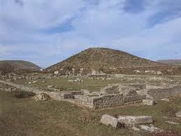
Дукља – од Боке Которске до реке Бојане.( Данас Црна Гора )
Названа је по античком граду Дукља (Doklea) код данашње Подгорице.
Од 11.века се назива Зета по реци Зети.
ОСТАЦИ АНТИЧКЕ ДОКЛЕЈЕ

Slide 3
Дукља је постала кнежевина у 10. веку за време кнеза Јована Владимира.
Бугарски цар Самуило освaја Дукљу ,кнеза Јована Владимира жени својом кћерком Косаром и оставља да влада као његов вазал.
1018.г. Василије II Бугароубица осваја Самуилово царство тиме и Дукљу.
Јована Владимира убија шурак.

Slide 4
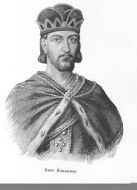
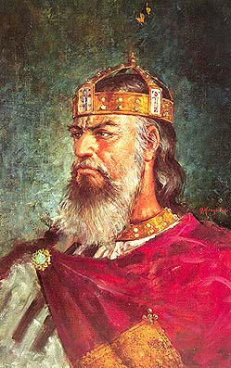
цар Самуило

Slide 5
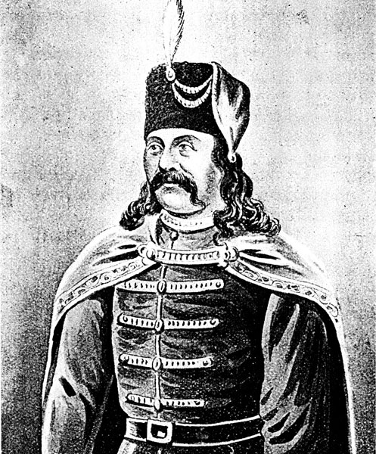
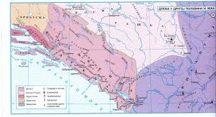
Владимиров синовац кнез Стефан Војислав започиње 1035.борбу за ослобађa Дукљу од Византије што му успева из другог покушаја 1042.г.=осамостаљење.
Припаја Травунију и Захумље чиме проширује границе Дукље од Бојане до Неретве и добија епитет Доброслав ( Добар и Славан):
Стефан Војислав
Филм You tube.Устанак Срба против Византије 1040. 10 min

Slide 6
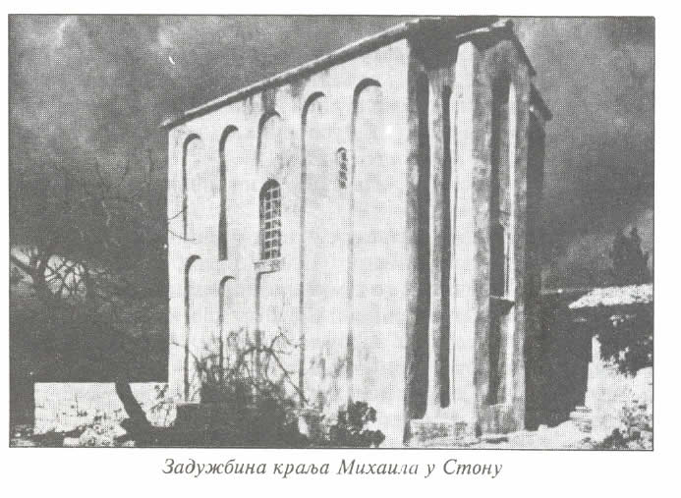
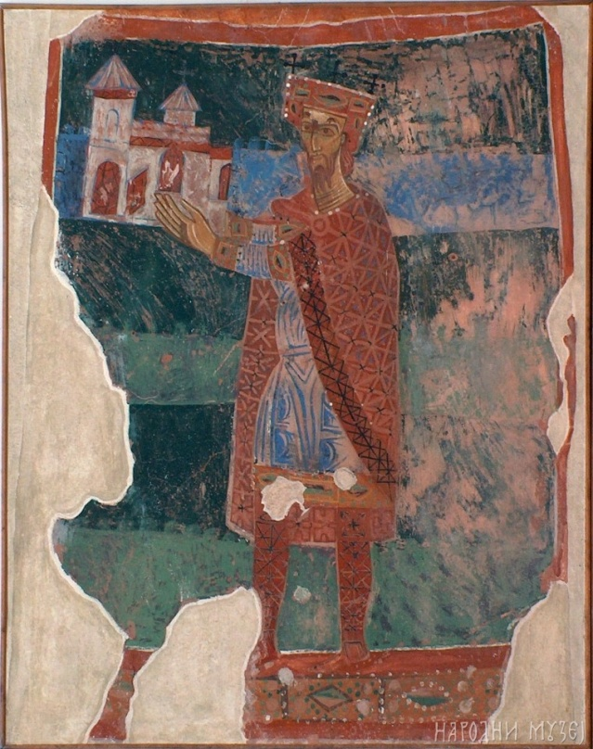
Стефанов син Михаило Зетски Војислављевић добија 1077.г.краљевску круну од папе Гргура VII чиме је независност Зете потврђена на западу =међународно признање.
Михаило Зетски

Slide 7
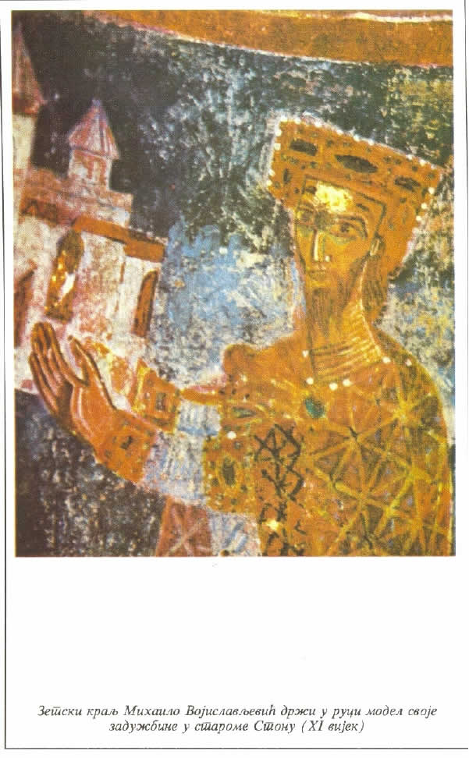

Slide 8
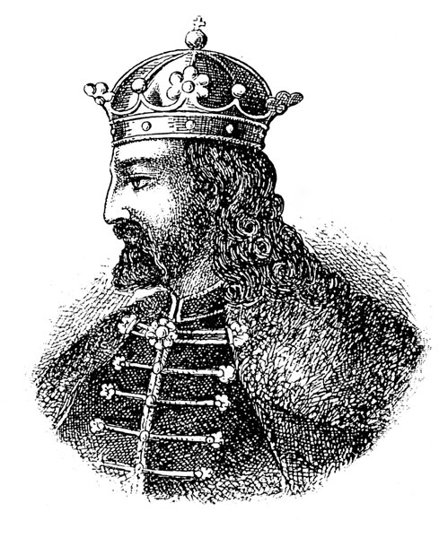
Краљ Констатин Бодин( 1082-1101) осваја и Дукљи припаја Рашку и Босну,
док је његов таст , нормански војсковођа из јужне Италије Роберт Гвискард пљачкао по Византији.
Супруга-Јаквинта.
Устанак Срба против Византије 0140 ;
краљ Константин Бодин
Почетком 12. века Зета слаби због борбе око власти између Бодинових синова и синоваца што користе Босна и Рашка да се осамостале-велики жупани Вукан-Вукановићи ;

Slide 9
ОШ Дудовица
Душица Максимовић

